Slide 1

Italiano – Inglese
Doc. Allocca C.- Perna F.
Classe 4 A Rodari

Slide 2


IL MODO INDICATIVO
l MODO INDICATIVO” indica azioni certe , cioè azioni che accadono nel presente o che sono accadute nel passato o che accadranno nel futuro.
Leggiamo con attenzione le caratteristiche dei suoi otto tempi (quattro semplici e quattro composti) cercando di coglierne il corretto utilizzo.
TEMPI SEMPLICI (formati da un solo verbo)
PRESENTE ( l’azione avviene nel momento in cui si parla).
Marco soffia sulle candeline

Slide 3

Imperfetto- Ieri Marco immaginava la festa. ( l’azione si è svolta nel tempo passato e si è prolungata nel tempo).
Passato remoto- L’anno scorso Marco compì otto anni (l’azione è avvenuta in un tempo lontano e risulta completamente passata).
Futuro semplice- Il prossimo anno festeggerà in pizzeria.(L’azione deve ancora avvenire).
Completa gli esercizi a pag. 80 e 81

Slide 4

TEMPI COMPOSTI
(Formati da avere o essere e da un altro verbo)
Passato prossimo- Le ha spente tutte!(l’azione è avvenuta da poco).
Trapassato prossimo- Aveva lavorato tutto il pomeriggio, per organizzare la festa.( l’azione si è svolta prima di un’altra azione passata, cioè è ancora più lontana nel tempo)
Trapassato remoto- Dopo che ebbe spento le candeline, si commosse. (L’ azione si è svolta prima di un’altra azione passata, cioè è ancora più lontana nel tempo).
Futuro anteriore- Dopo che avrà invitato tutti gli amici, andrà a dormire.( L’azione è precedente rispetto a un’azione futura).
Completa gli esercizi a pag 84

Slide 5


Slide 6
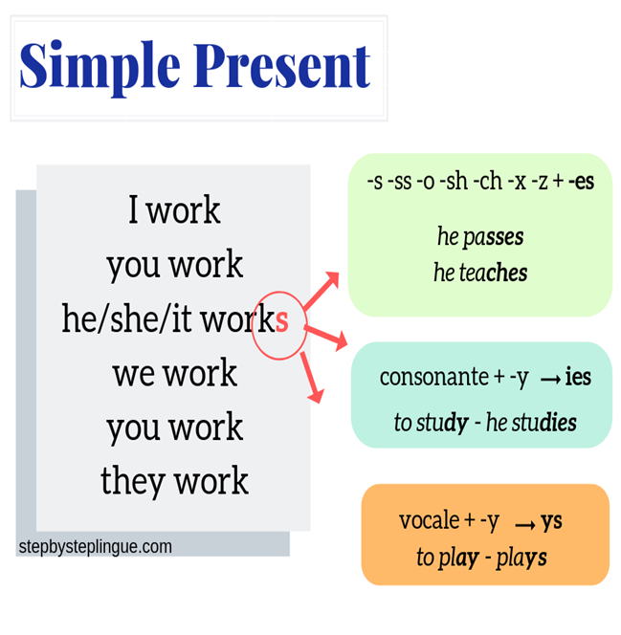
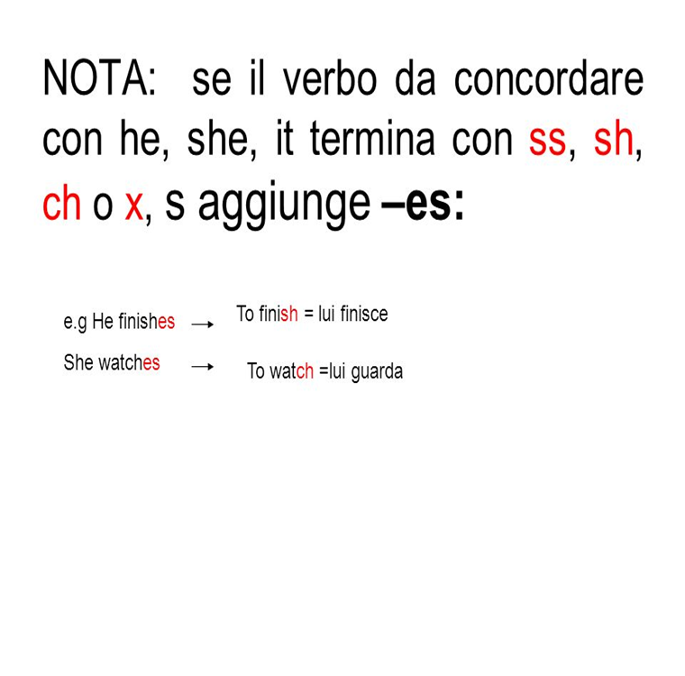

Slide 7
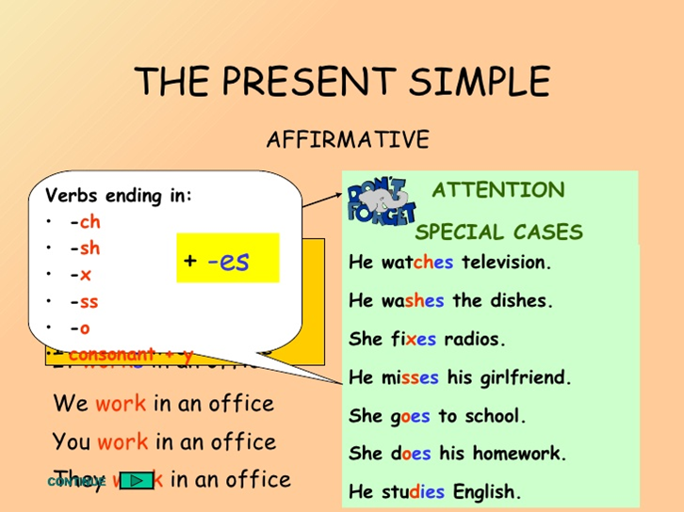
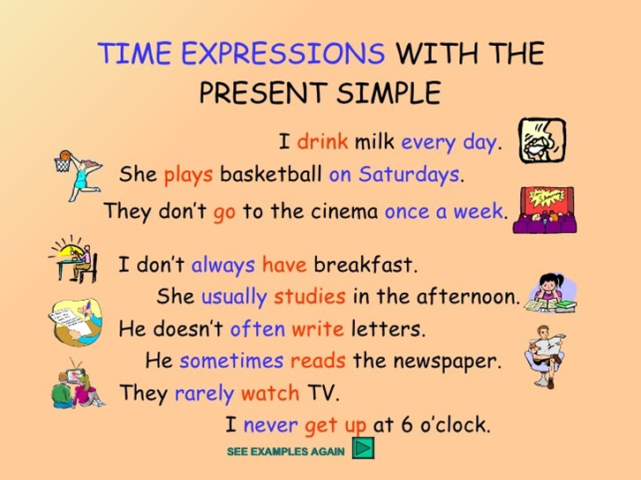

Slide 8
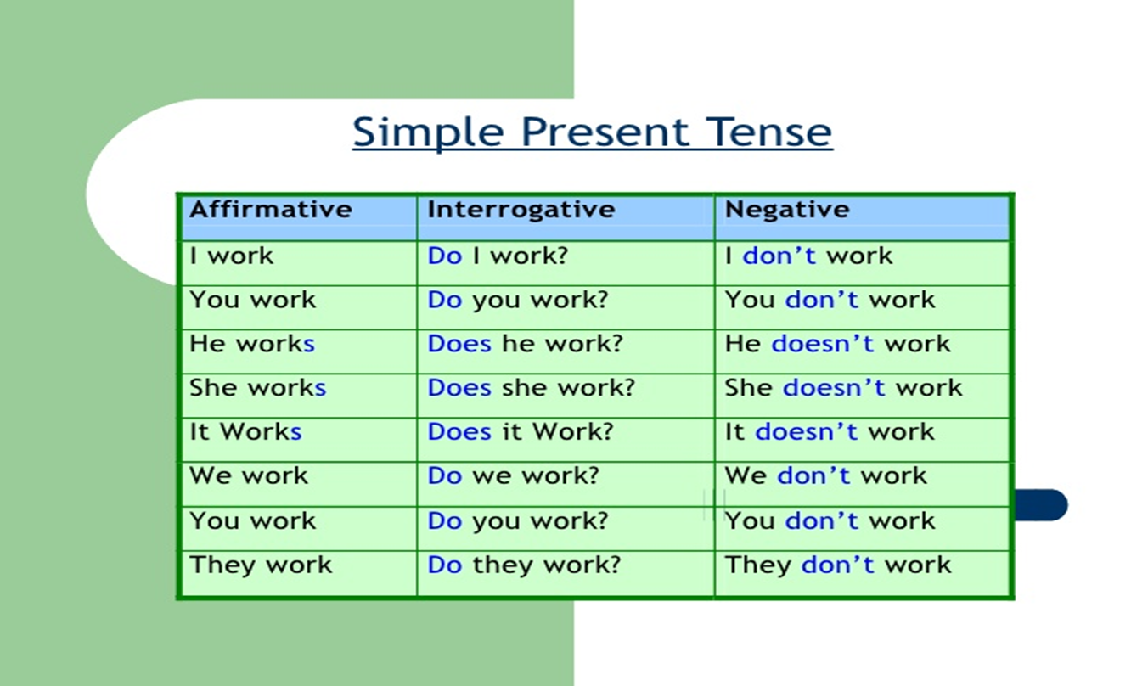

Slide 9
Homework
Translate these sentences on your exercise-book. Then transform in the negative and interrogative form.
1 Ella mangia un gelato
2 Egli studia la storia
3 Noi lavoriamo in un supermercato.
4 Essi giocano in giardino
5 Tu scrivi una lettera
Dal libro Grammar: pag 40 n 1 pag 41 n 1 pag 42 n 1- 2- 3 pag. 43 n 4 – 5
GOOD WORK

